Slide 1

Painel 5: Imprecisões e Incertezas em Modelagens Econômico-Financeiras de PPPs/Concessões
Elias Cavalcante Filho

Slide 2

Agenda
  Ponto de partida: a fase de estruturação
  A formação do preço licitatório
  Definição de Cenário Base
  Aspetos legais
  Aspectos técnicos
  Objetivo da seleção
  Diretrizes para mensuração do preço licitatório
  Eficiência na alocação do risco

Slide 3









Apresentação
Economista – UFSCar
Mestre em Economia pela FEA-USP
Doutor em Economia pela FEA-USP
Elias Cavalcante Filho
Formação
Experiência Profissional
eliascavalcante@fipe.org.br
Contato

Slide 4








Ponto de partida: a fase de estruturação
Priorização de projetos
Estruturação
Licitação
Concessão
Disputas Contratuais
Extinção do contrato
Ponto de partida

Slide 5





Ponto de partida: a fase de estruturação
1
Delimitação do escopo
Objetivo
2
Modelagem
Técnica
Avaliação de viabilidade técnico-operacional e econômico-financeira
Modelagem
Econômica
PMO
Edital e Documentos licitatórios
3
Desenho da modelagem jurídico-institucional
Modelagem
Jurídica
Estruturação

Slide 6
A formação do preço licitatório
PMO
Objetivo
Modelagem
Técnica
Modelagem
Econômica
Modelagem
Jurídica
Anexos técnicos
Preço licitatório
Edital e Contrato
Edital e Documentos licitatórios
Soluções de engenharia
Instruções para plano de negócio
Anexos
Estimar Demanda
Plano de negócios de referência (EVTEA)
Mecanismos de Licitação
Orçamentação Capex
Desenho do mecanismo de pagamento
Matriz de riscos
Orçamentação Opex
Dispositivos para reequilíbrio contratual
Habilitações
Indicadores de desempenho
Modelo para fundo garantidor
Dispositivos de conflitos
Identificação de riscos
VfM
Minutas de leis, decretos
Habilitação técnica
Habilitação financeira
Identificação de riscos

Slide 7
A formação do preço licitatório
PMO
Objetivo
Modelagem
Técnica
Modelagem
Econômica
Modelagem
Jurídica
Anexos técnicos
Preço licitatório
Edital e Contrato
Edital e Documentos licitatórios
Soluções de engenharia
Instruções para plano de negócio
Anexos
Estimar Demanda
Plano de negócios de referência (EVTEA)
Mecanismos de Licitação
Orçamentação Capex
Desenho do mecanismo de pagamento
Matriz de riscos
Orçamentação Opex
Dispositivos para reequilíbrio contratual
Habilitações
Indicadores de desempenho
Modelo para fundo garantidor
Dispositivos de conflitos
Identificação de riscos
VfM
Minutas de leis, decretos
Habilitação técnica
Habilitação financeira
Identificação de riscos

Slide 8


A formação do preço licitatório
Como a gente chega até aqui?
Preço licitatório

Slide 9




A formação do preço licitatório
O projeto é viável economicamente?
Diagnóstico do problema público
Cenário base
Modelo econômico-financeiro
Preço licitatório
Interesse público

Slide 10
Definição de Cenário Base
O projeto é viável economicamente?
Diagnóstico do problema público
Cenário base
Modelo econômico-financeiro
Preço licitatório
Interesse público

Slide 11

Definição de Cenário Base
Cenário referencial
Projeto conceitual
Anteprojeto
Cenário base
Projeto básico
Projeto funcional
Masterplan

Slide 12
Definição de Cenário Base
Conjunto de premissas técnicas que permite:
1
Refletir a política pública desejada
(Caderno de encargos)
Cenário base
2
Avaliar a viabilidade do projeto
3
Subsidiar potenciais licitantes na elaboração de suas propostas técnicas e comerciais

Slide 13

Aspetos legais
Lei nº 8.987/95 (Lei das Concessões) Art. 18, XV
“nos casos de concessão de serviços públicos precedida da execução de obra pública, os dados relativos à obra, dentre os quais os elementos do projeto básico que permitam sua plena caracterização...”
Cenário base
Lei nº 11.079/04 (Lei das PPPs) Art. 10, § 4º
“Os estudos de engenharia para a definição do valor do investimento da PPP deverão ter nível de detalhamento de anteprojeto, e o valor dos investimentos para definição do preço de referência para a licitação será calculado com base em valores de mercado... aferidos mediante orçamento sintético, elaborado por meio de metodologia expedita ou paramétrica.”
O que diz a legislação atual?

Slide 14
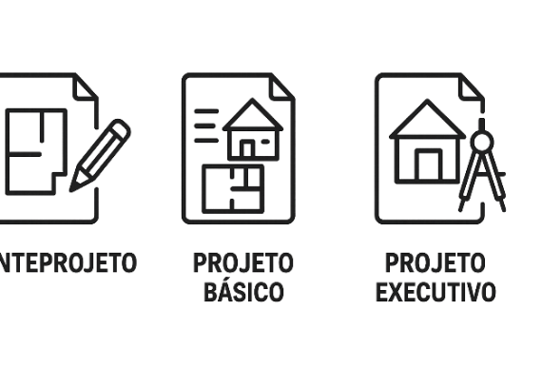

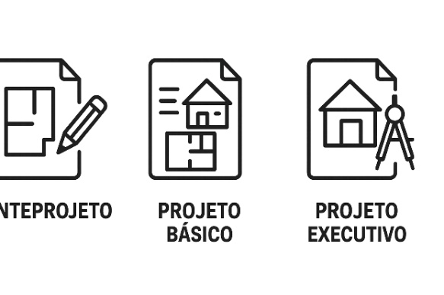

Aspetos técnicos
Cenário base
Anteprojeto
Projeto Básico
Projeto Executivo
Nível de projeto
Nível de projeto mais básico
Nível de projeto voltado para a fase de execução do empreendimento
Detalhamento
Análise preliminar e concepção geral do empreendimento / serviço
Detalhamento suficiente para avaliação da viabilidade do projeto e definição do orçamento
Detalhes da construção, especificações de materiais e orçamentos
Quais são as fases de projeto?
Finalidade
Base para EVTE, custos e prazos
Referência direta para obras em campo

Slide 15
Aspetos técnicos
Cenário base
Anteprojeto
Projeto Básico
Projeto Executivo
Macro
Micro
Quais são as fases de projeto?
Quanto custa e quanto tempo?
Como executar?

Slide 16

Aspetos técnicos
Toda modelagem envolve premissas simplificadoras (demanda, custos, taxa de desconto, CAPEX, OPEX)
Cenário base
A precisão absoluta não existe e a busca por ela é ineficiente
Mais importante do que a ilusão de precisão é reconhecer o erro como inerente ao processo
Erro inevitável, mas gerenciável
O papel da modelagem é tornar esse erro mensurável, transparente e passível de gestão

Slide 17
Objetivo da seleção
O que buscamos na seleção de uma parceiro privado em uma Concessão ou PPP?

Slide 18





Objetivo da seleção
Mercado privado
Representativo do mercado
Público

Slide 19
Objetivo da seleção
Representativo do mercado
Público

Slide 20

Diretrizes para mensuração do preço licitatório
Preços em que Poder Público não identifica vantagem em fazer licitação
Preços com vantagem para Poder Público fazer licitação
Preço licitatório

Slide 21
Diretrizes para mensuração do preço licitatório
Preços em que Poder Público não identifica vantagem em fazer licitação
Preços com vantagem para Poder Público fazer licitação
Preço licitatório

Slide 22

Diretrizes para mensuração do preço licitatório
Preço licitatório

Slide 23
Diretrizes para mensuração do preço licitatório
Preço licitatório
Valor aderente com capacidade média de mercado
Definir premissas razoáveis para que o preço licitatório reflita um padrão esperado de mercado

Slide 24
Diretrizes para mensuração do preço licitatório
Preço licitatório
Não particularizar
Não é a estimativa para o preço do vencedor

Slide 25
Eficiência na alocação do risco
O objetivo não é eliminar o erro, mas é adequado repartir riscos de forma eficiente entre poder público e parceiro privado
Identificado o erro, repartir considerando quem tem melhores informações e gestão sobre ele

Slide 26
Perguntas?

